Slide 1




JavaScript 기반의
영상처리 프로그래밍
과정명: 기업프로젝트 SW 개발자
이름: 양현진

Slide 2


23.04.10 ~ 23.04.18
1
2
3
프로젝트 개요
상세 기능 설명
마무리
CONTENTS.
02/28

Slide 3


23.04.10 ~ 23.04.18
1. 프로젝트 개요
03/28

Slide 4





23.04.10 ~ 23.04.18
1.프로젝트 개요_개발 환경
-IDE
-Language
Visual Studio Code
HTML 5
CSS
JavaScript
·클라이언트 화면에서 사용자의 편의성을 위해 기본적인 배치 구조를 사용
·기본적인 배치에 맞는 디자인을 사용
·디지털 영상처리 알고리즘 구현
04/28

Slide 5

23.04.10 ~ 23.04.18
1.프로젝트 개요_영상처리 개념
<디지털 영상처리>
· 디지털 영상을 다루는 학문
· 많은 응용에서 사용되는 넓은 영역의 기술을 총칭
<디지털 영상처리 장점>
· 디지털 데이터의 값이 명확해 아날로그 영상보다 화질이 우수
· 컴퓨터 기술의 발전을 그래도 반영
· 디지털 데이터 처리 방법을 사용할 수 있으며, 영구적인 디지털 데이터 저장 장치를 이용해 영구적으로 저장할 수 있음
· 데이터 통신 응용 분야에서 전송이 가능
05/28

Slide 6
23.04.10 ~ 23.04.18
2. 상세 기능 설명
06/28

Slide 7
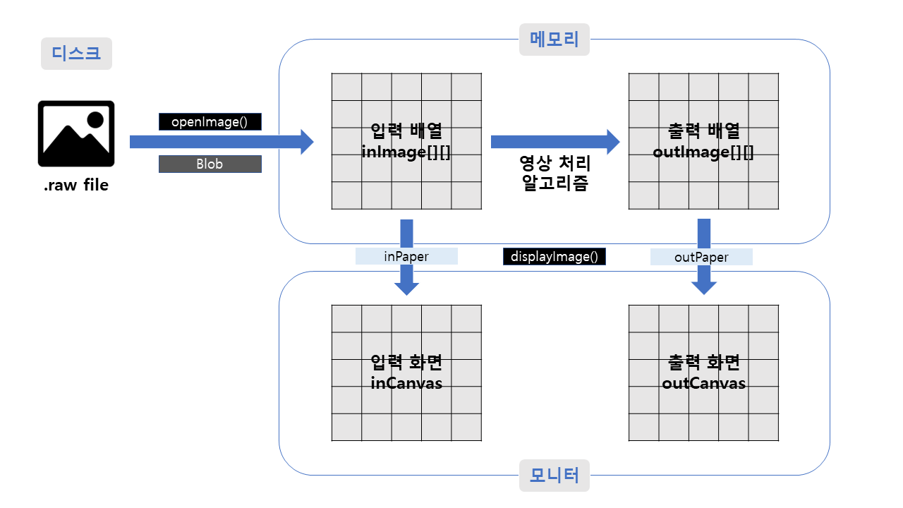
23.04.10 ~ 23.04.18
2.상세 기능 설명_시스템 구조
07/28

Slide 8
23.04.10 ~ 23.04.18
2.상세 기능 설명_기능 구현
<화소점 처리>
· 원 화소의 값이나 위치를 바탕으로 단일 화소 값을 변경하는 기술
· 다른 화소의 영향을 받지 않고 단순히 화소점의 값만 변경하므로 포인트 처리(Point Processing)라고도 함
· 디지털 영상의 산술연산은 디지털 영상의 각 화소 값에서 임의의 상수 값으로 덧셈, 뺄셈, 곱셈, 나눗셈을 수행
· 그레이 레벨 영상에서 화소 값이 작으면 영상이 어둡고, 화소의 값이 크면 밝음
08/28

Slide 9
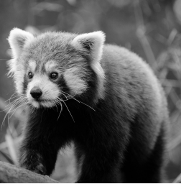
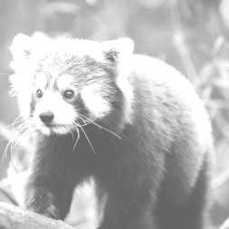
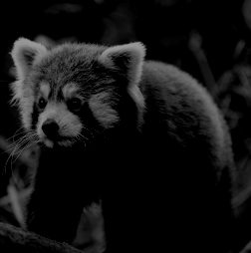
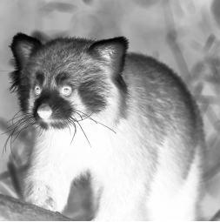
23.04.10 ~ 23.04.18
2.상세 기능 설명_기능 구현
<화소점 처리>
원본
밝게하기
어둡게하기
반전
산술연산
밝게하기
산술연산
어둡게하기
NOT연산
반전
outImage[i][k] = inImage[i][k] + value
outImage[i][k] = inImage[i][k] - value
outImage[i][k] = 255 – inImage[i][k]
09/28

Slide 10
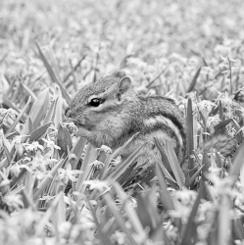
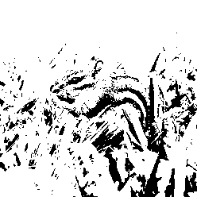
23.04.10 ~ 23.04.18
2.상세 기능 설명_기능 구현
<화소점 처리>
반전
If(inImage[i][k] >= 127) { outImage[i][k] = 255; }
else { outImage[i][k] = 0; }
*127대신에 입력 이미지 화소의 평균값 또는 중앙값이 들어가면 우측 이미지와 같은 결과를 출력
· 화소의 값을 255의 특정한 값을 기준으로 255와 0으로 나누어 표현하는 방식
· 최종 이미지가 흑과 백으로 표현
원본
흑백(127)
10/28

Slide 11
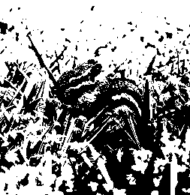
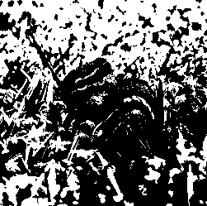
23.04.10 ~ 23.04.18
2.상세 기능 설명_기능 구현
<화소점 처리>
원본
흑백(평균값)
흑백(중위수)
11/28

Slide 12
23.04.10 ~ 23.04.18
2.상세 기능 설명_기능 구현
<기하학 처리>
· 영상을 구성하는 화소의 공간적 위치를 재배치하는 과정
· 재배치가 되는 영상의 화소가 어떤 것이냐에 따라
-전방향 사상 : 하나는 입력 영상을 출력 영상으로 화소의 위치를 변환하는 과정
-역방향 사상 : 다른 하나는 출력 영상을 입력 영상으로 화소의 위치를 변환하는 과정
·기본 형태
-선형 기하 변환 : 직선 처리처럼 선형적으로 처리하는 방법으로 평행이동(Translation), 회전(Rotation), 스케일링(Scaling) 등 화소의 재배치 수행
-비선형 기하 변환 : 영상을 찌그러뜨리고 구부려서 곡선으로 처리하는 방법으로 워핑(Warping)과 모핑(Morphing)이 대표적
· 보간법
-영상을 확대하고 축소하는 스케일링과 과정은 화소가 값을 할당 받지 못할 때 발생할 때 빈 화소에 값을 할당하는 과정
12/28

Slide 13

23.04.10 ~ 23.04.18
2.상세 기능 설명_기능 구현
<기하학 처리>
축소
outImage[parseInt(i / scale)] [parseInt(k / scale)]
= inImage[i][k]
· 입력 이미지의 화소를 입력 축소 배율로 나누어 출력하는 방식
원본
축소
13/28

Slide 14

23.04.10 ~ 23.04.18
2.상세 기능 설명_기능 구현
<기하학 처리>
확대
outImage[parseInt(i * scale)] [parseInt(k * scale)]
= inImage[i][k]
· 입력 이미지의 화소를 입력 축소 배율로 곱하여 출력하는 방식
단점) 백워딩 방식에 비해 이미지 화질이 저하되어 출력
원본
확대
14/28

Slide 15
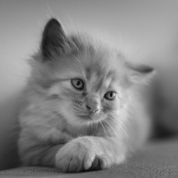
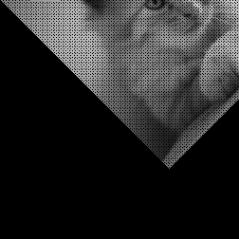
23.04.10 ~ 23.04.18
2.상세 기능 설명_기능 구현
<기하학 처리>
회전
angle = angle * Math.PI / 180;
new_i = parseInt(Math.cos(angle) * i – Math.sin(angle) * k);
new_k = parseInt(Math.sin(angle) * i +Math.cos(angle) * k);
· 출력 캔버스의 시작점(0,0)을 기준으로 회전하는 방식
원본
회전
15/28

Slide 16
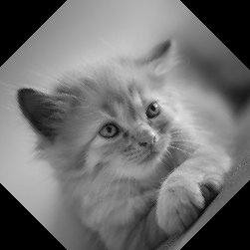
23.04.10 ~ 23.04.18
2.상세 기능 설명_기능 구현
<기하학 처리>
회전(중앙, 백워딩)
angle = angle * Math.PI / 180;
cx = parseInt(inH / 2);
cy = parseInt(inW / 2);
old_i = parseInt(Math.cos(angle) * (i – cx) + Math.sin(angle) * (k – cy) + cx);
old_k = parseInt(-Math.sin(angle) * (i – cx) + Math.cos(angle) * (k – cy) + cy);
· 출력 이미지의 중앙을 기준으로 회전하는 방식
원본
회전(중앙, 백워딩)
16/28

Slide 17
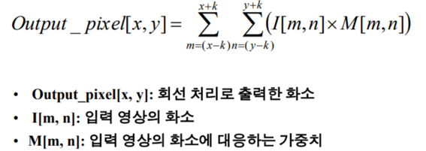
23.04.10 ~ 23.04.18
2.상세 기능 설명_기능 구현
<화소영역 처리>
· 화소의 원값이나 위치를 바탕으로 화소 값을 변경하는 화소의 점 처리와 달리 해당 입력 화소뿐만 아니라 그 주위의 화소 값도 함께 고려하는 공간 영역 연산
· 회선 기법(또는 컨벌루션 기법, Convolution Technique)으로 수행하므로, 화소의 영역 처리를 회선 처리(Convolution Processing) 또는 컨벌루션 처리라고 함
· 원시 화소와 이웃한 각 화소에 가중치를 곱한 합을 출력 화소로 생성
17/28

Slide 18
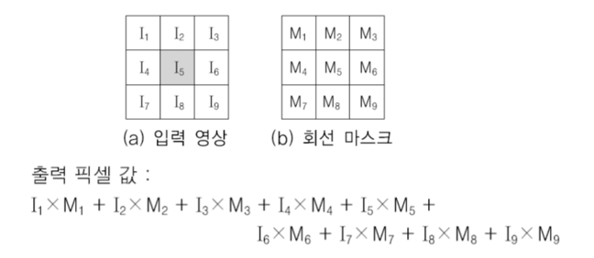
23.04.10 ~ 23.04.18
2.상세 기능 설명_기능 구현
<화소영역 처리>
18/28

Slide 19
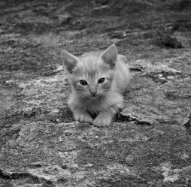
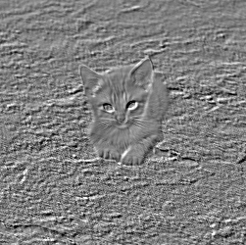
23.04.10 ~ 23.04.18
2.상세 기능 설명_기능 구현
<화소영역 처리>
엠보싱
mask =[[-1.0, 0.0, 0.0], [0.0, 0.0, 0.0], [0.0, 0.0, 1.0]];
· 입력 이미지를 양각 형태로 보이게 하는 기술
원본
엠보싱
19/28

Slide 20
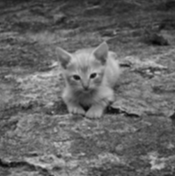
23.04.10 ~ 23.04.18
2.상세 기능 설명_기능 구현
<화소영역 처리>
블러링
mask = [[1 / 9.0, 1 / 9.0, 1 / 9.0],
[1 / 9.0, 1 / 9.0, 1 / 9.0],
[1 / 9.0, 1 / 9.0, 1 / 9.0]];
· 영상의 세밀한 부분을 제거하여 영상을 흐리고 부드럽게 하는 기술
원본
블러링
20/28

Slide 21
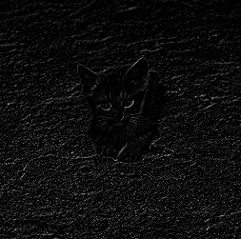
23.04.10 ~ 23.04.18
2.상세 기능 설명_기능 구현
<화소영역 처리>
윤곽선 추출
mask =[[0.0, -1.0, 0.0], [-1.0, 2.0, 0.0], [0.0, 0.0, 0.0]];
· 수평 및 수직에 구애받지 않고 에지를 구할 수 있는 마스크
원본
윤곽선 추출
21/28

Slide 22
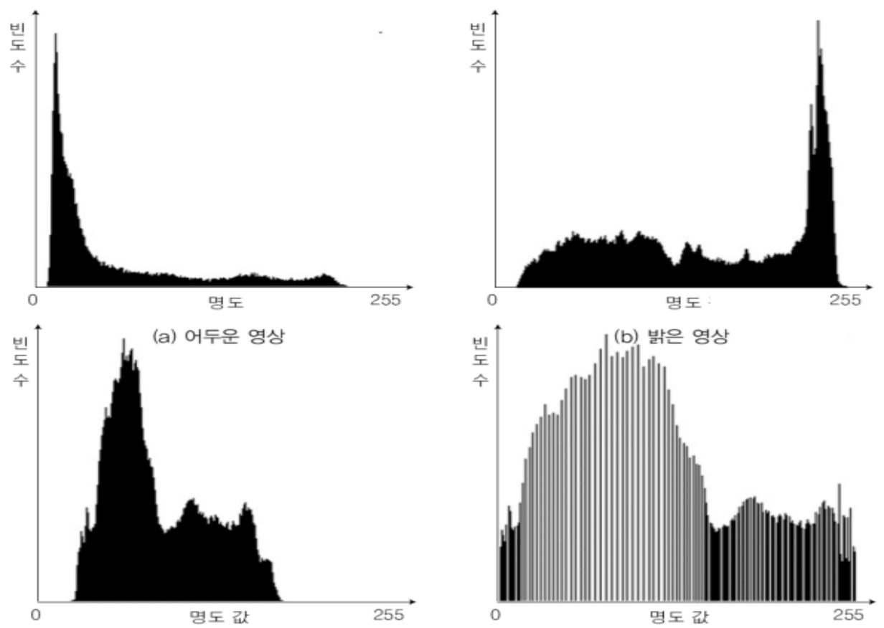
23.04.10 ~ 23.04.18
2.상세 기능 설명_기능 구현
<히스토그램 처리>
· 관찰한 데이터의 특징을 한 눈에 알아볼 수 있도록 데이터를 막대 그래프 모양으로 나타낸 것
· 영상의 명도와 명암 대비를 파악 가능
22/28

Slide 23
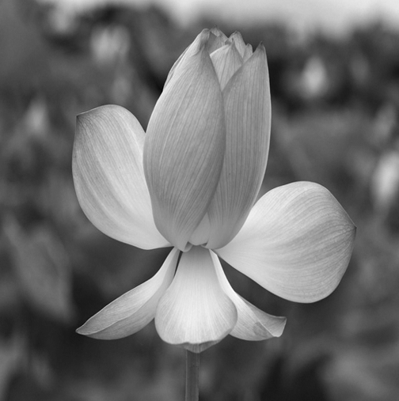
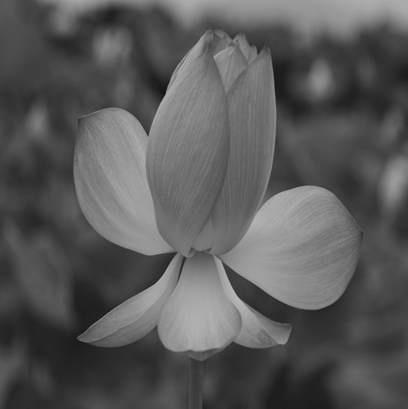
23.04.10 ~ 23.04.18
2.상세 기능 설명_기능 구현
<히스토그램 처리>
히스토그램 스트레칭
outImage[i][k] =
(inImage[i][k] – low) / (high – low) * 255;
· 명암 대비를 향상시키는 연산
· 낮은 명암 대비를 띄는 영상의 품질을 향상
원본
히스토그램 스트레칭
23/28

Slide 24
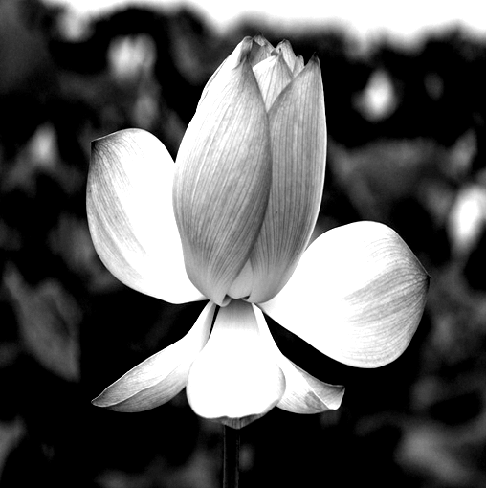
23.04.10 ~ 23.04.18
2.상세 기능 설명_기능 구현
<히스토그램 처리>
엔드-인 탐색
low = low + 50;
high = high – 50;
outImage[i][k] =
(inImage[i][k] – low) / (high – low) * 255;
· 일정한 양의 화소를 흰색(0) 또는 검정색(255)를 가지도록 지정하여 히스토그램의 분포를 더욱 균일하게 함
원본
엔드-인 탐색
24/28

Slide 25
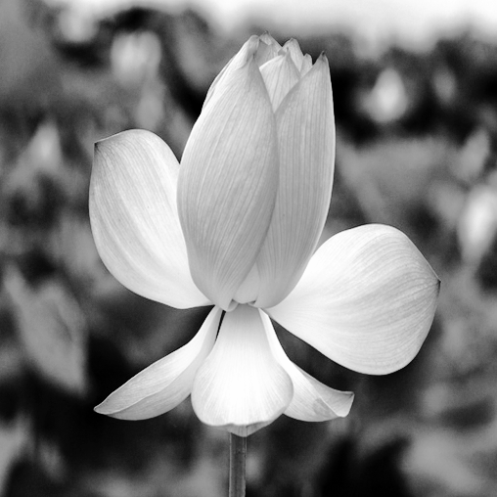
23.04.10 ~ 23.04.18
2.상세 기능 설명_기능 구현
<히스토그램 처리>
평활화
1단계 : 입력 영상의 빈도수 히스토그램 생성
histo[inImage[i][k]]++;
2단계 : 각 명암 값 i에서 0 ~ i까지 누적 빈도수를 계산
for(var i = 0; i < 256; i++) {
sumValue = sumValue + histo[i];
sumHisto[i] = sumValue; }
3단계 : 2단계에서 구한 빈도수를 정규화
n[i] = sumHisto[i] * (1 / (inH * inW) * 255.0);
· 이미지의 전체 화소 값을 균등하게 재배치하여 어둡게 촬영된 영상을 균일하게 조정할 수 있음
원본
평활화
25/28

Slide 26
23.04.10 ~ 23.04.18
3. 마무리
26/28

Slide 27

23.04.10 ~ 23.04.18
3.마무리_느낀점
·이번 자바(JavaScript) 기반의 영상 처리 프로그래밍 프로젝트를 하면서 영상 처리 기법에 따라 정해진 알고리즘을 익히고 풀어나간다는 것은 매우 흥미로웠습니다.
아쉽게도 영상 처리 프로그래밍 프로젝트를 수행이 처음이라 짧은 시간동안 더욱 많은 기능을 구현하지 못한 것에 아쉬움이 남았습니다.
지금 완성한 프로젝트가 비록 완벽하지는 못하지만 이를 이용하여 상용이 가능한 소프트웨어를 개발해 보고 싶습니다.
27/28

Slide 28

THANK YOU!
28/28

